Slide 1

Dashboard – Prototyping
by

Slide 2
Dashboard Fragebogen – QS (Vieles in Excel abgebildet)
Wer nutzt das Dashboard – Person / Rolle / Abteilung / Bereich?
Geht es um Operative/Strategische Entscheidungen oder eher Analytische Fragestellungen? | Strategisch
Welche Erkenntnisse soll das Dashboard liefern? Welche Entscheidungen sollen damit getroffen werden? | Wie viele Verlustmengen haben wir? Wie viele Reklamationen gibt es und welche Menge wurde reklamiert?
Nenne mind. 3 – 4 relevante KPI´s zu dem Anwendungsfall | Menge Dicksaure, Menge Rework, Menge Entsorgung, Fettgehalt Dick-Saure, Trockmasse Dick-Saure, Anzahl QS Reklamationen, Anzahl Verkaufsreklamationen, Menge Verkaufsreklamationen, Produzierte menge, Produzierte Menge mit Fehler, Fehlerquote, anzahl Chargen, Anzahl Chargengröße, Ø Chargengröße, Anzahl
Werden die Werte verglichen? Womit, VJ, BUD, FC….etc.? | Ø-Wert
Nach welchen Merkmalen soll die KPI abgebildet werden? | Reklamationsarten(Einkauf, Verkauf, Objekte, Intern), Zeit, Kunde, Artikel
Wie oft werden die Daten benötigt? Tageaktuell, monatlich....?
Sonstiges | Viele unterschiedliche Excel-Tabellen, die von Philipp gefüllt werden monatlich und Jörg baut dann das KPI-Dahboard, Prüfaufträge
Ansprechpartner / Rollen z.B. für Datenquellen, Datenmodell, Daten i. Allgemeinen
Nicht im Scope

Slide 3
Was I Einheit I Zeit

Slide 4
Was I Einheit I Zeit

Slide 5
Standard Diagramme

Slide 6
Dummy - Kacheln
Dummy Zahlen
Umsatz
Umsatz
12,3 M VJ
- 5% VJ
∆ - 5% VJ
Ist EUR
∆ - 5% VJ
Plan EUR
Plan EUR
Ist EUR
Ist EUR
Plan EUR
Ertrag
Umsatz
Umsatz
12,3 M VJ
Ist EUR
∆ - 5% VJ
- 5% VJ
Ist EUR
Plan EUR
Plan EUR
Ist EUR
Plan EUR

Slide 7








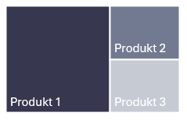
Icons
Microcharts
Anzeigeelemente
12,3 M VJ
∆ - 5% VJ
Titelkonzept - Dashboard
Beschriftung Diagrammbereich
Was I Einheit I Zeit
∆ Vj Abs
∆ VJ %
Bezeichnung (Kunden, Kategorie…)

Slide 8
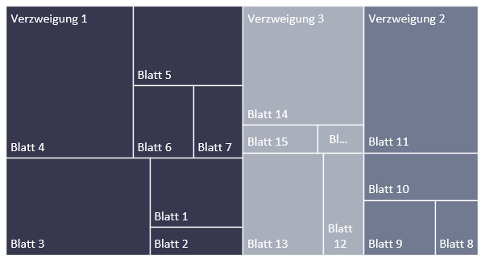

Slide 10









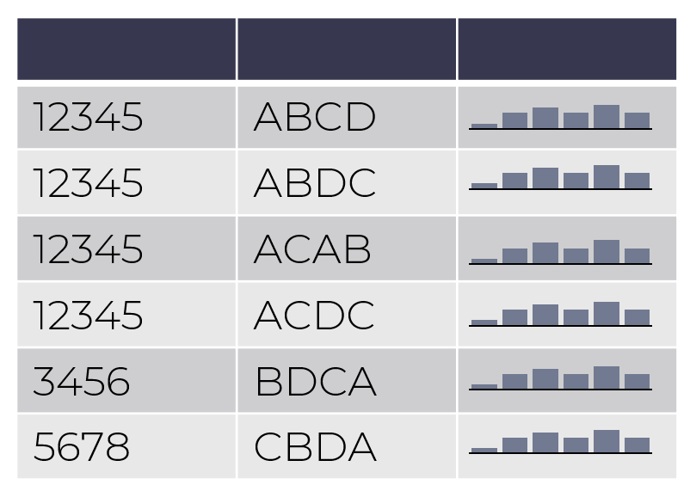

One Pager Layout - Dashboard
Shneidermann Mantra
Leserichtung
Kacheln
Microcharts
Z Pattern
Umsatz
Umsatz
∆ - 5% VJ
12,3 M VJ
12,3 M VJ
∆ - 5% VJ
Ist EUR
∆ - 5% VJ
Leserichtung
von
Plan EUR
Ist EUR
Plan EUR
∆ - 5% VJ
12,3 M VJ
∆ - 5% VJ
Ertrag
Umsatz
12,3 M VJ
- 5% VJ
Icons
Titelkonzept
Ist EUR
Plan EUR
Ist EUR
Plan EUR
Links oben
nach rechts unten
Umsatz
Ertrag
∆ - 5% VJ
∆ 12,3 M VJ
F Pattern
Ist EUR
Plan EUR
Ist EUR
Plan EUR
Beachte die Leserichtung
Titelkonzept
Beachte die visuelle Interaktion – Filterübergabe
Nutze gezielt Microcharts als Filterelemente
Setze Icons sinnvoll und sparsam ein
Achte auf eine sinnvolle Schriftgröße
Zielgruppe – welches Dashboard passt

Slide 11
One Pager Standard Diagramme
Zeit
z. B. Umsatz über die Zeit; Tage, Wochen, Monate, etc.
ab 13 Werten empfiehlt es sich ein Liniendiargamm zu nutzen; ggf. ist auch eine Trendlinie hilfreich.
Struktur
Anteil
Kombi-Diagramm mit Abweichung
z. B. Produkte im Vergleich zueinander
Anteil vom Ganzen, 2 Werte
„Die Abweichung ist deine beste Freundin!“
Produkt B
Produkt A

Slide 12
Farben und Schrift
1 2 3 4 5 6
A B C D E
Diagramme Primär
#717A90
Schrift – Fett & Normal
Diagramme Sekundär
#37374F
Standard-Schriftart
Beschriftung / Zahlen
#000000
HEX #000000
Schriftgröße
10+ bis 20
Rahmen / Linien
Überschrift
14 bis 20
#000000
Beschriftungen
(Diagramme, etc.)
8 bis 16
Positive Abweichung
#1CD783
Standard Farbset Definieren
Json Datei hinterlegen
CI Design Farben sind oft ungeeignet
(siehe Navigation & Icons)
Möglichst keine Farbverläufe
Nutze die Standard Schrift im Tool
(PowerBI Segoe UI)
Negative Abweichung
#F65164

